Slide 1
Gassbasert fermentering og dets kompetansebehov
Innspillkonferanse Bioøkonomi
18/6 2015

Slide 2
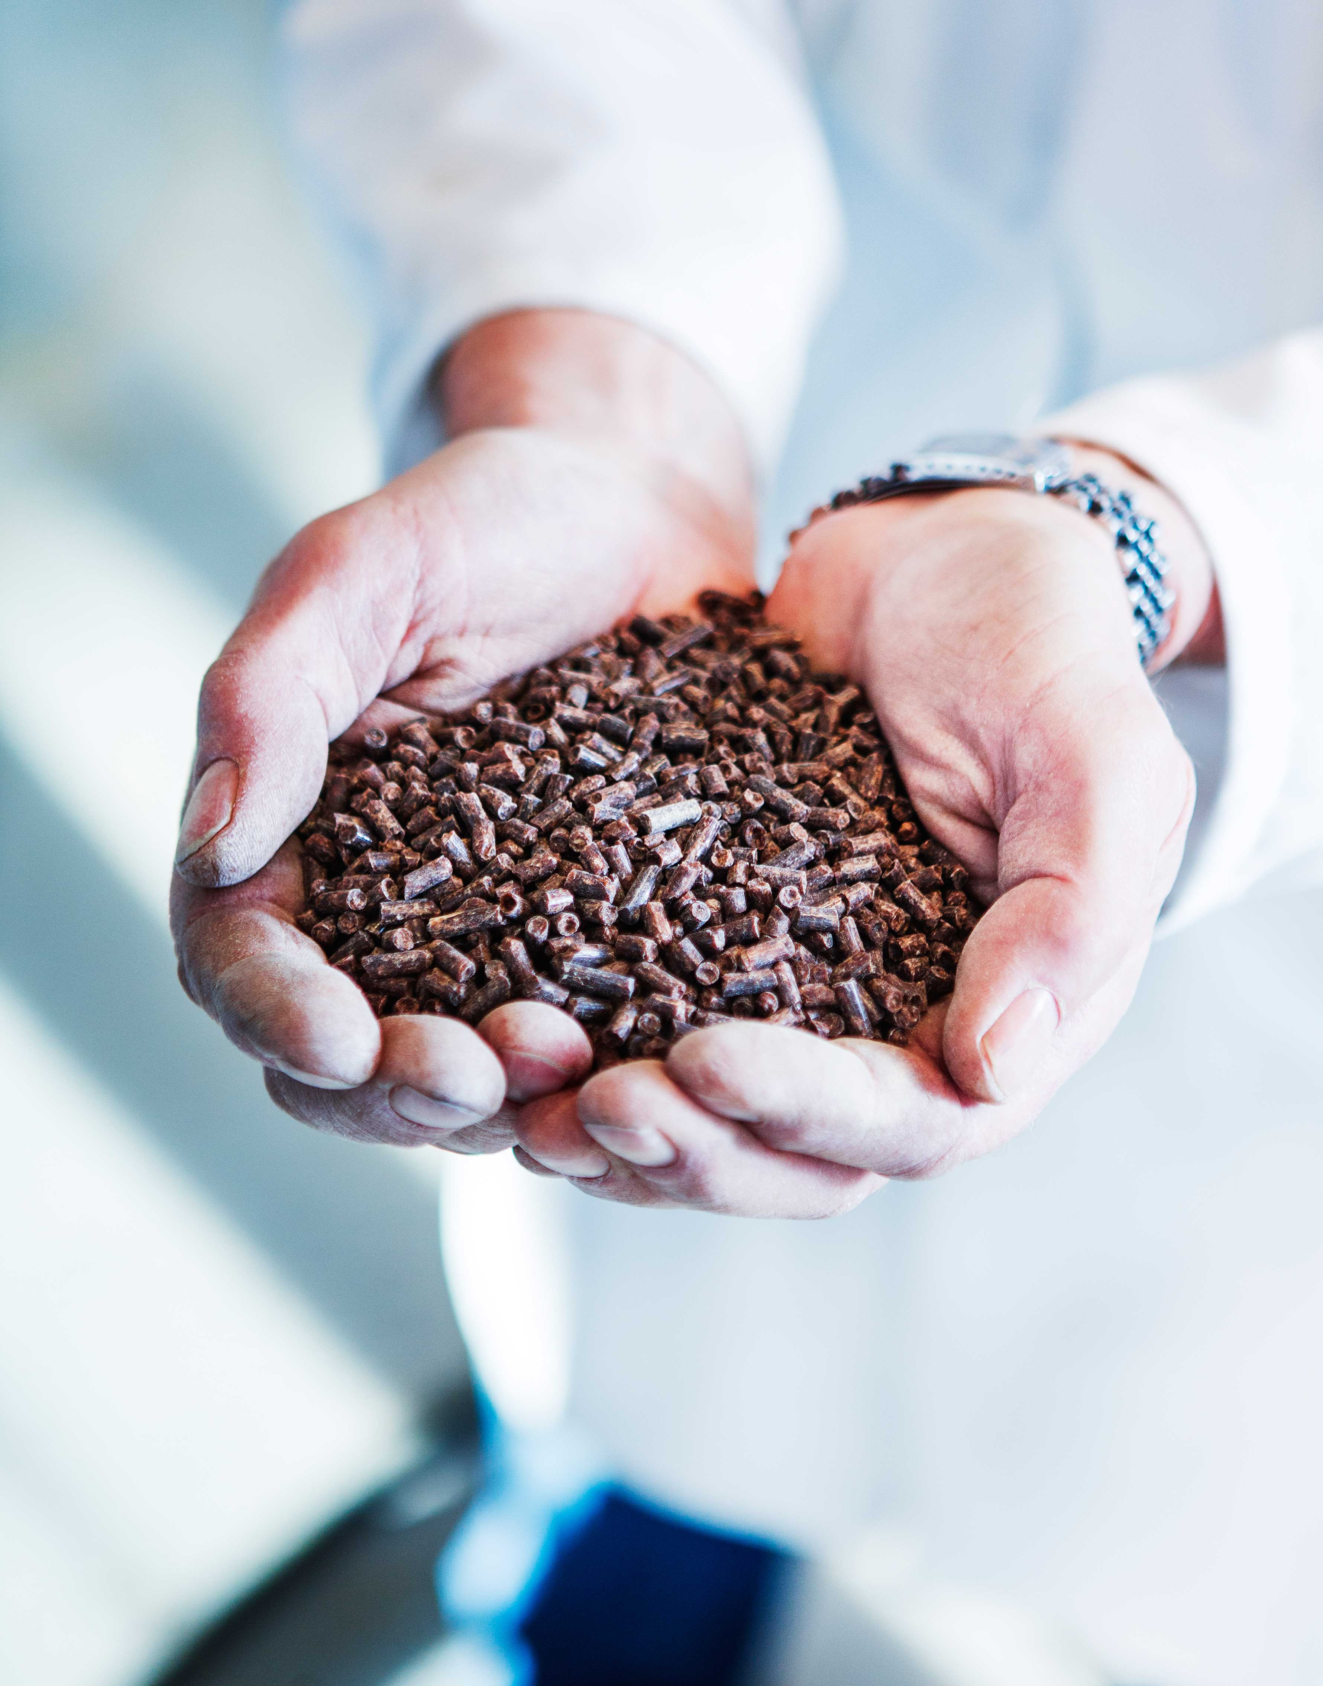
Mitt utgangspunkt for dette innlegget
Et lite bioteknologi-selskap, og gjerne basert på gode hoder og ideer fra universiteter, institutter.
Har teknologi for å konvertere metan fra ulike kilder til fôrprotein.
Har produkter klart for markedet
Selskapet er en pioner i sitt område.
Tidlig fase og ingen kontantstrøm.
Tidlig fase er finansiert med begrenset egenkapital, og med gode FoU prosjekter støttet av virkemiddelapparatet
Underfinansiert og begrenset mulighet for å bygge en organisasjon.
Er avhengig av virkemiddelapparatet i tidlig fase, og må forberedes til overgang til annen kapital for å utvikles videre
Lisensiering forretningsmodell

Slide 3
FeedKind produksjon er skreddersydd for Norge
Utgangspunkt er det aller beste
Statoil og DuPont løste de tekniske problemene i stor skala.
Produktet FeedKind (BioProtein) er klart for markedet
IPR er sikret
Stort marked, med Norske kunder som er ”klar”
Økonomi har bedret seg da proteinpriser øker mens naturgasspriser står ”stille”
Norge har naturlige forutsetninger for å kunne lykkes med denne satsingen.
Har Naturresursene
Kompetanse
Har markedet
Akvakultur er et satsingsområde

Slide 4
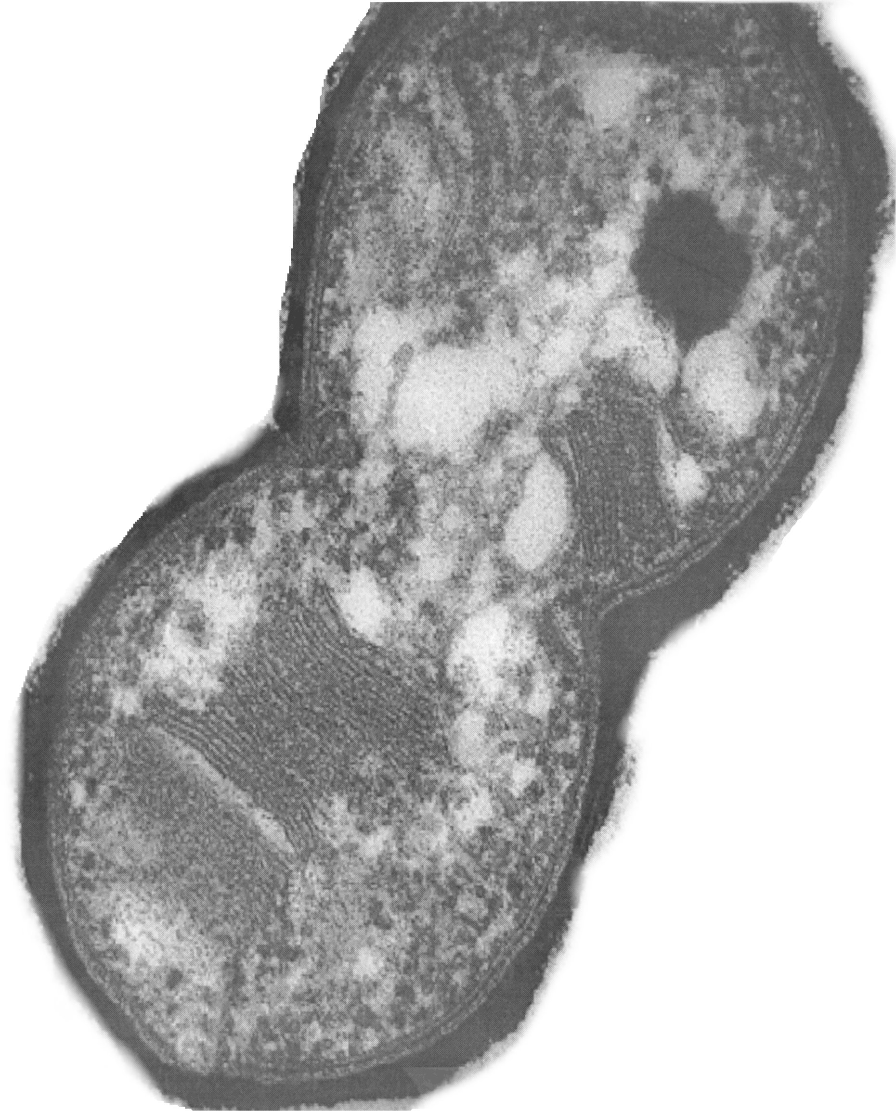
Hvorfor slo vi sammen BioProtein AS med Calysta Energy fra USA
Komplementære teknologier hvor
BioProtein AS hadde ernæringsmarkedet og storskala produksjonsteknologi
Calysta Energy hadde GMO teknologi
Operativ organisasjon
Med fremover-lent ledelse, og styre
Kapitalmarked i nabolaget som investerer i segmentet
VC og fond som investerer i sektoren
IRIS er i dag største eier av Calysta
Innfallsport til amerikanske priser på naturgass.

Slide 5
Calysta som et produkt selskap vil kreve kompetanser fra flere sektorer
Ledelse
Ledelse som er erfarent og fremover-lent og utadvendt med kompetanse i feltet
Strategier for verdiskaping
Nettverk
Teknologisk
Hvordan gjøre det
Innovasjoner
Kvalitet
Finans / Økonomi
Hvordan bygge finansieringsmodell og selskaps økonomi
Hvordan skape verdi for eierne
Håndtering av økonomisk risiko
Bygge organisasjon
Prosjekt gjennomføring
Å bygge et produksjonsanlegg er en ”seriøs” oppgave
Marked og salg
Forstå produktets og bedriften sin plassering i en verdikjede.
Hva trenger vi, og hvorfor,
Hvor har vi en fordel, og nisje vi kan fylle
Jus
Forhandlinger
Inngå avtaler, og unngå fallgruver
Hvordan bygge avtaler i eierstruktur
Kapital innhenting
IPR

Slide 6
Et bredt spekter av teknologisk kompetanse er viktig
Bioprosess kompetanse på ulike nivåer
Fermentering
Nedstøm
Bioteknologisk kompetanse
Mikrobiologisk
Molekylærbiologi
Proteinkjemisk
Modellering av biologiske prosesser
Kjemi
Analytisk
Produktutvikling, optimalisering av prosess
Engineering
Forståelse av den fysiske utformingen sin innflytelse på en prosess
Valg av prosessutstyr sin påvirkning av kvalitet og økonomi
Modellering
Produktutvikling
Ernæring
Andre applikasjoner
Infrastruktur

Slide 7
Viktig for Calysta NÅ
Calysta er vil nå prøve NOK en gang å ta gassbasert fermentering til kommersiell skala, og vi trenger
Pilot produksjon av prøvemateriale
For markedsintroduksjon
Bevise at dette kan vi håndtere teknologien til investorer
Nye godkjennelser geografisk og arter
Opplæring
Prosessoptimalisering
Som et lite firma med visjoner trenger vi på kort sikt
Pilotering
Finansiell risikoavlastning på demonstrasjon av ”1ste gangs pioner prosjekt”

Slide 8
Mandatet til virkemiddelapparatet i Norge er viktig ved etablering av ny biotek virksomhet
FoU og verifisering
NFR, Innovasjon Norge
Pilotering
Innovasjon Norge, SIVA
Demo / Markedsintro
Innovasjon Norge, SIVA
Kommersiell
ENOVA, (GIEK)

Slide 9
Innspill til strategi
Biologisk produksjon ved fermentering vil være et viktig felt for å utvikle bioøkonomi, og videreforedle Norske resurser, inkludert naturgass
Etablere nasjonale pilot fasiliteter som kompetansesentre.
En slik fasilitet vil bygge kompetanse innen FoU og produksjon
Se på rammevilkår for små innovative selskaper
Samle etablerings støtte i en pakke som kan tiltrekker seg ny virksomhet. Inkludert FoU, Pilotering, opplæring som deler av støttepakkene.
Se på fleksibilitet i mandatet til virkemiddelapparatet slik at ”nye prosjekter” kan oppnå finansiell risikoavlastning, og ikke falle mellom stoler.
Etablere kompetanse/kulturer i selskaper som kan trekke et selskap over fra grunder fase til VC og senere PE finansiering.

Slide 10
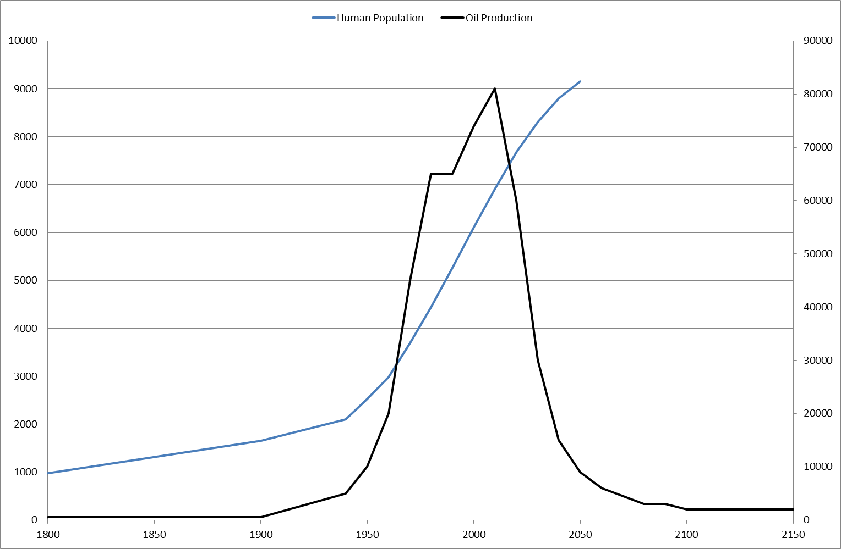
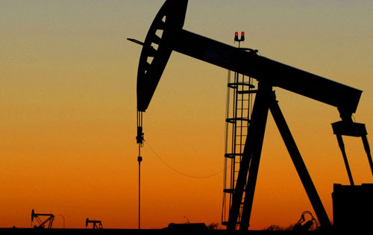
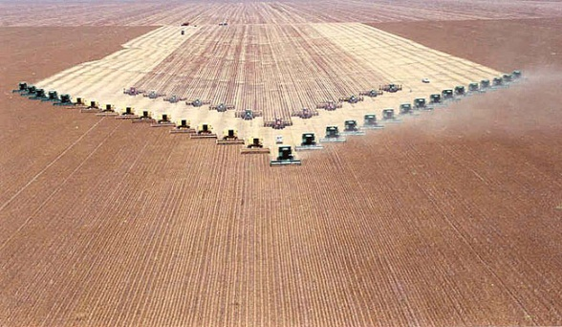
Future productions of Food, Fibre, Fuel, and Feed is dependent upon smart use of biomass
Current growth is hydrocarbon driven……
….. future will depend upon smart use of biomass

